Slide 1
Le genre comme identité
Formation sur les rapports sociaux de sexe
Comité de la condition des femmes FEC-CSQ
2016
Notes:
Recherche et conception : Lucie Piché, coordonnatrice du CCF de la FEC (2013-2016), en collaboration avec les membres du CCF.

Slide 2
But de la formation :
  Sensibiliser à la construction sociale des inégalités liées à l’appartenance sexuelle.
Notes:
But : Sensibiliser les membres de la FEC à la construction sociale des inégalités, plus précisément aux inégalités liées à l’appartenance sexuelle.
Prise de conscience d’un processus qui est très insidieux, qui façonne toutes les facettes de nos vies sans que nous en soyons trop conscientes et conscients.
Analyse réalisée à partir de la réalité du monde du travail et de l’éducation. Cependant, les notions que nous allons examiner s’appliquent à toutes les dimensions de la vie en société (vie syndicale, vie politique, mais aussi réalités familiales, amoureuses, etc.).
Vise plus largement à nous outiller afin d’identifier des moyens de remédier à ces inégalités.

Slide 3

L’Égalité : Des progrès ? Oui, mais….
Gains indéniables au cours des dernières décennies (formation, travail, implication socio-politique, artistique, etc.)
Mais…. Les chiffres parlent d’eux-mêmes… Examinons le marché du travail :
Notes:
On a souvent l’impression que tout est acquis, que l’égalité est atteinte entre les femmes et les hommes et que le féminisme n’est plus nécessaire puisqu’une panoplie de lois ont été votées depuis 50 ans pour empêcher toute discrimination, notamment celles liées à l’appartenance sexuelle : Pas de barrière pour étudier dans tel ou tel domaine, pour y travailler; droit de voter, d’être élue; égalité dans la gestion de la famille, etc. Les filles sont présentes partout sur les bancs d’école, au travail, dans les arts. Elles sont journalistes, cinéastes, PDG, politiciennes …. La liste pourrait s’allonger encore.
Mais la réalité n’est pas si positive et l’égalité est encore loin d’être acquise, malgré les apparences. Examinons pour commencer la structuration du marché du travail…
Source de l’mage : http://blog.ysance.com/2014/01/27/ingenieur-developpeur-une-double-competence-generatrice-de-success-story/

Slide 4


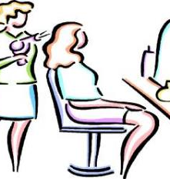

L’Égalité : Des progrès ? Oui, mais….
En 2011, 32,2% des femmes sont concentrées dans 10 professions. C’est le cas de 19,9% des hommes.
En 2006, 81,3% des femmes se retrouvent dans 10 catégories professionnelles : vente, services, soins aux personnes, travail de bureau (vs 70,2% des hommes).
Source : CSF, 2014 : 12-13
Notes:
On observe que les femmes sont davantage concentrées dans certains secteurs d’emploi. La vente et quoi d’autres?
(2e clic : énumération avec autres images)
On a donc un marché du travail plus restrictif pour les femmes qui disposent d’un éventail moins grand que les hommes puisque plus de 80% des F se retrouvent dans 10 catégories professionnelles alors que ce n’est le cas que pour 70% des H.
Pourquoi un tel décalage alors que toutes les avenues professionnelles sont désormais ouvertes à toutes et tous?
Poser la question????
Source : Conseil du statut de la femme, Portrait des Québécoises en 8 temps, Québec, CSF, 2014, p. 12-13
Source des images :
Vente : Fotosearch. Banque d'Images et de Vidéo : http://www.fotosearch.fr/UNN344/u10581806/
Coiffeuse : http://www.welcome-geneva.ch/coiffure-millenium/coiffure-millenium.htm
Secrétaire : http://a404.idata.over-blog.com/4/97/51/12/Secretaire-medicale.png
Infirmière : Illustration fotolia, http://www.journaldemontreal.com/2015/02/05/des-debuts-prometteurs

Slide 5

L’égalité : Des progrès ? Oui, mais….
Situation qui semble vouloir perdurer :
Admission au collégial (2012-2013) :
  34% des filles sont inscrites en santé
  28,9% inscrites en services sociaux, éducatifs et juridiques
  12,6% inscrites en administration, commerce et informatique
Source : CSF, 2014: 12-13
Notes:
Les statistiques collégiales laissent-elles présager que c’est la nature des unes et des autres qui crée ces filières professionnelles puisque toutes les filières sont maintenant ouvertes aux filles?
On observe par ailleurs la même chose à l’université.
Source : Conseil du statut de la femme, Portrait des Québécoises en 8 temps, Québec, CSF, 2014, p. 12-13
Source de l’image : http://thumb10.shutterstock.com/photos/thumb_large/1451831/144198103.jpg

Slide 6
L’Égalité : Des progrès ? Oui, mais….
Proportion de femmes dans les différentes facultés universitaires (2012)
  Sciences de l’éducation : 76,1%
  Sciences de la santé : 75,9%
  Lettres : 74,9%
  Sciences humaines : 66,4%
  Arts : 61,8%
  Sciences appliquées : 25,1%
Sciences humaines et Sciences de l’éducation regroupent 34,3% de femmes inscrites à l’université et 21,4% d’hommes en 2012.
C’est pourquoi certains parlent de ségrégation professionnelle.
Source : CSF, 2014: 7
Notes:
On constate donc que les professions risquent d’être fortement sexuées dans l’avenir, malgré les percées des femmes en médecine, en pharmacie ou en droit.
Inné? Nature? Certains parlent plutôt de ségrégation professionnelle pour expliquer ce phénomène.
Que veut dire le mot ségrégation? Des espaces alloués aux unes et aux autres….
Donc : H et F n’occupent donc pas les mêmes espaces à l’école et, forcément, sur le marché du travail
Mais là où c’est plus dérangeant, c’est lorsque l’on observe les salaires des hommes et des femmes pcq….
Source : Conseil du statut de la femme, Portrait des Québécoises en 8 temps, Québec, CSF, 2014, p. 7.

Slide 7
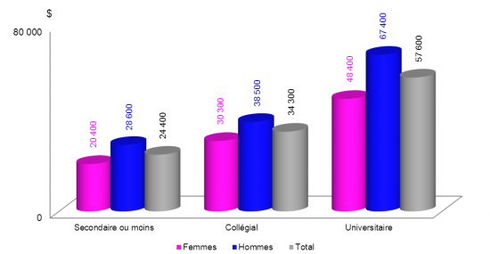
Ségrégation professionnelle
La ségrégation professionnelle s’accompagne d’un autre phénomène : des salaires moindres pour les femmes.
    Revenu d’emploi selon la scolarité et le sexe (2009)
ISQ, Enquête sur la dynamique du travail et du revenu et Enquête sur les finances des consommateurs. Données de Statistique Canada compilées par l’ISQ, mars 2012.
Notes:
La ségrégation professionnelle s’accompagne d’un autre phénomène : des salaires systématiquement moindres pour les femmes.
Et cette réalité vaut, comme en témoigne ce graphique, pour des gens qui ont le même type de diplôme.
1 - Des femmes et hommes de 16 ans et plus ayant un revenu d’emploi.
Source : Enquête sur la dynamique du travail et du revenu et Enquête sur les finances des consommateurs, Statistique Canada Données compilées par l’Institut de la statistique du Québec , 20 mars 2012

Slide 8
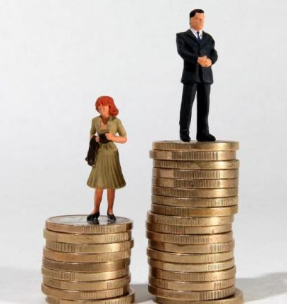
Ségrégation professionnelle
Revenu d ’emploi, temps plein, 2011 :
  Les femmes gagnent 75,3% du salaire des hommes (76,2% en 2007).
En 2010, 22,3% des femmes titulaires d’un certificat d’études postsecondaires gagnent moins de 20 000$ vs 12,6% des hommes avec la même scolarisation.
Source : CSF, 2014 : 14-15
Notes:
Les chiffres sont éloquents, non?
Des données plus récentes, soit pour 2013, indiquent qu’alors que 59,5% des femmes qui ont un diplôme d’études secondaires ou moins touchent, en 2013, un revenu inférieur à 20 000$, c’est le cas de 41,5 % seulement des hommes qui se retrouvent dans la même situation. Source : Portrait des Québécoises en 8 temps, Québec, CSF, 2016, p. 23.
On dira que c’est pcq les femmes travaillent à temps partiel. Mais non! car lorsque l’on contrôle cette variable, on s’aperçoit que les femmes vont aussi gagner moins que les hommes pour un même nombre d’heures travaillées.
L’explication est ailleurs….
Comment se fait-il que les femmes gagnent systématiquement moins cher que les hommes et ce, avec un même type de diplôme? Même avec un diplôme universitaire? (Poser la question)
Source : Conseil du statut de la femme, Portrait des Québécoises en 8 temps, Québec, CSF, 2014, p. 14-15
Source de l’image : OLIVIER CORSAN / MAXPPP, dans Jéromine Santo Gammaire,
« Que faire pour lutter contre les inégalités salariales au sein du couple ? » France TV Info, 06/03/2014: http://www.francetvinfo.fr/france/que-faire-pour-lutter-contre-les-inegalites-salariales-au-sein-du-couple_545051.html

Slide 9
Ségrégation professionnelle
Quelques progrès observés :
  Diminution de l’écart entre le revenu annuel total médian de 2000 à 2013 : de 11 378 $ à 8 611$
  2015 : salaire hebdomadaire moyen des femmes à temps plein : 85,9% de celui des hommes (entre 2000 et 2010, ce rapport était passé de 78,4% à 83,8%).
Mais les inégalités persistent :
  Femmes avec diplôme universitaire gagnent 88% du salaire des hommes (2013).
  Source : CSF, 2016 : 12 et 21 et CSF, 2014 : p. 14-15
Notes:
* Écart calculé en $ constants de 2002
2013 : Parmi les titulaires d’un diplôme universitaire, 5,9 % des femmes touchent, en 2013, un revenu annuel de 80 000$ ou plus, comme 16,3 % des hommes.
Source : Portrait des Québécoises en 8 temps, Québec, CSF, 2016, p. 12; 21
F diplômées (22% de la population féminine) qui travaillent à temps plein gagnent 70% du salaire médian des hommes.
Les chiffres sont éloquents, non?
On dira que c’est pcq les femmes travaillent à temps partiel. Non, car lorsque l’on contrôle cette variable, on s’aperçoit que les femmes vont aussi gagner moins que les hommes pour un même nombre d’heures travaillées.
L’explication est ailleurs….
Comment se fait-il que les femmes gagnent systématiquement moins cher que les hommes et ce, avec un même type de diplôme? Même avec un diplôme universitaire? (Poser la question)
Source : Conseil du statut de la femme, Portrait des Québécoises en 8 temps, Québec, CSF, 2014, p. 14-15
Image : OLIVIER CORSAN / MAXPPP, dans Jéromine Santo Gammaire,
« Que faire pour lutter contre les inégalités salariales au sein du couple ? » France TV Info, 06/03/2014 : http://www.francetvinfo.fr/france/que-faire-pour-lutter-contre-les-inegalites-salariales-au-sein-du-couple_545051.html

Slide 10

Ségrégation professionnelle
Nécessité de faire le lien entre les catégories d’emploi où travaillent les femmes et les salaires qui y sont rattachés.
  Salaires moins élevés pour les emplois « typiquement féminins ».
Notes:
Pour expliquer ce phénomène des salaires moindres pour les femmes, force est de faire un lien entre les catégories d’emplois où travaillent les femmes et les salaires accordés à ces catégories d’emplois. On constate, en fait, que les catégories d’emplois qu’occupent les femmes sont systématiquement moins bien payées.
Pourquoi selon vous?
Source de l’image : OLIVIER CORSAN / MAXPPP, dans Jéromine Santo Gammaire,
« Que faire pour lutter contre les inégalités salariales au sein du couple ? » France TV Info, 06/03/2014: http://www.francetvinfo.fr/france/que-faire-pour-lutter-contre-les-inegalites-salariales-au-sein-du-couple_545051.html

Slide 11

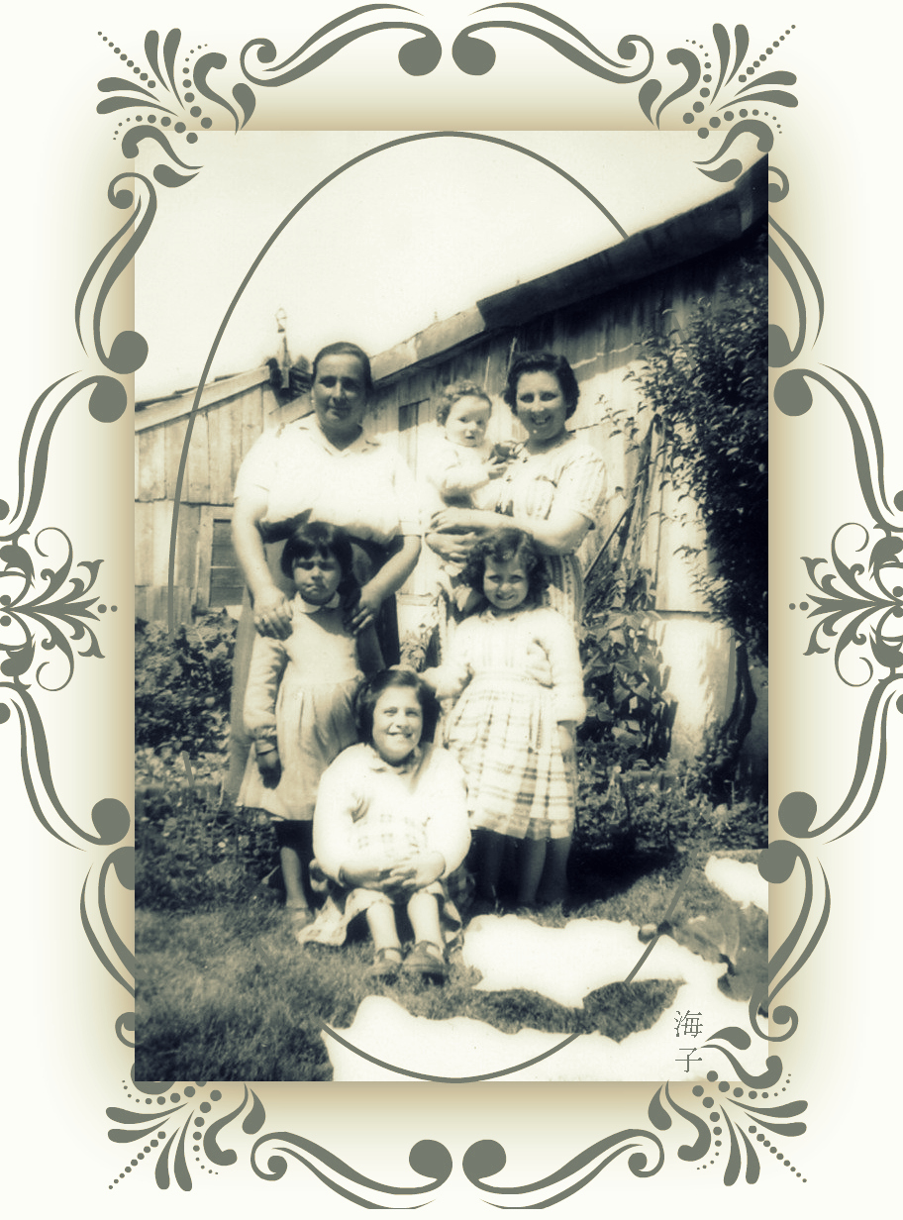
Pourquoi les femmes sont-elles payées moins cher ?
Dévalorisation des métiers féminins associés à des tâches dites naturelles.
  Expertises et savoirs des femmes dévalorisés
  Dévalorisation fondée sur une hiérarchisation de la division du travail :
    Sous-évaluation des tâches et des métiers dits féminins (salaires moindres)
On parle ici de discrimination systémique
  mise sur pied d’un programme d’équité salariale (Loi : 1996).
Sociologie des rapports sociaux de sexe permet de mieux comprendre ce processus de discrimination.
Notes:
Parce qu’il existe une dévalorisation des métiers féminins associés à des tâches dites naturelles et où les qualités requises ont été dévaluées pcq dites innées, donc naturelles. Mais, à l’opposé, celles des hommes, même innées, sont au contraire valorisées.
Historiquement, dans les diverses sociétés, chacun s’est vu attribué des tâches pour la survie du groupe. Le problème vient du fait que l’on a hiérarchisé cette division du travail en dévalorisant ce qui est attribué aux femmes (société patriarcale).
C’est pourquoi les savoirs et les expertises des femmes ont été dévalorisés (pcq innés), ce qui a conduit à une sous-évaluation des métiers dits féminins, c’est-à-dire ceux auxquels on a cantonné les femmes : permet de moins les payer. Avec l’industrialisation, on embauche souvent les femmes dans des secteurs à faible productivité, où le rendement est peu élevé et où il faut donc rogner au maximum sur les salaires pour accroitre les marges de profit. Si, en parallèle, on a un discours où on dit que les femmes sont moins efficaces, qu’elles ne travaillent que pour obtenir un salaire d’appoint – le mari étant le pourvoyeur, on a en place tous les éléments pour justifier un moindre salaire (patriarcat + capitalisme).
C’est pourquoi on parle de discrimination systémique : globale, qui est érigée en système.
Pour comprendre plus globalement le phénomène, on peut recourir au concept de rapports sociaux de sexe.
Hiérarchie : Construction patriarcale (pouvoir aux hommes). Qui sert les intérêts du capitalisme, comme système d’exploitation de la main-d’oeuvre.
Programme d’équité salariale mis en place en 1996 (loi)
Photo :
Service de garde : http://www.coopsco.com/ib/000023840000/CO_IMAGESBANK_MAST1/9782/5511/9589/3/9782551195893/large_9782551195893.jpg
Mères et enfants : http://www.lepapillonetlempereur.com/wp-content/uploads/2014/01/Mères-Enfants-Cousins-Cousines.jpg

Slide 12
Pour une sociologie des Rapports sociaux de sexe
Rapports sociaux de sexe : terme qui s’est développé dans le sillage de l’analyse marxiste sur les classes sociales.
Permet de définir les rapports de pouvoir qui se tissent entre hommes et femmes dans une société patriarcale.
Société patriarcale : Société fondée à l’origine sur la suprématie des hommes en tant que pères. Les lieux de pouvoir sont réservés aux hommes (gouvernement, conseil d’administration, etc.).
Les rapports de pouvoir sont donc historiquement et socialement construits entre les sexes, à l’avantage des hommes.
  => construction identitaire fondée sur l’inégalité entre femmes et hommes
Notes:
Si on veut comprendre comment, pourquoi, toute cette discrimination s’est érigée en système, on peut utiliser la sociologie des rapports sociaux de sexe.
Concept dérivé de l’analyse marxiste qui cherchait à expliquer les rapports de classes dans la société : comment se tissent les rapports de pouvoir dans une société, entre les différents groupes. Comment les ouvriers intègrent le fait qu’ils sont des ouvriers, qu’ils gagnent peu, se savent exploités et ne se révoltent pas forcément.
Notion appliquée aux relations entre les hommes et les femmes pour expliquer la hiérarchie évoquée précédemment :
Pour comprendre comment se construit l’identité des unes et des autres, dans une société patriarcale.
Concept qui permet de comprendre que les rapports sociaux sont historiquement construits.

Slide 13
Pour une sociologie des Rapports sociaux de sexe
On parle aussi de genre (gender) :
« Le genre est un élément constitutif des rapports sociaux fondés sur les différences perçues entre les sexes et le genre est une façon première de signifier des rapports de pouvoir » (J. W. Scott, 1988 : p. 141).
Les rapports de pouvoir socialement construits entre les sexes : construction sociale du genre.
Notes:
Une autre façon de nommer cette construction sociale de l‘identité est de parler de genre. On détermine les caractéristiques de l’un et l’autre sexe et on les fige selon la ligne de partage du sexe biologique…
Joan Scott, « Genre : une catégorie utile d’analyse historique », Les cahiers du GRIF, nos 37-38, 1988 (1986), p. 141.

Slide 14
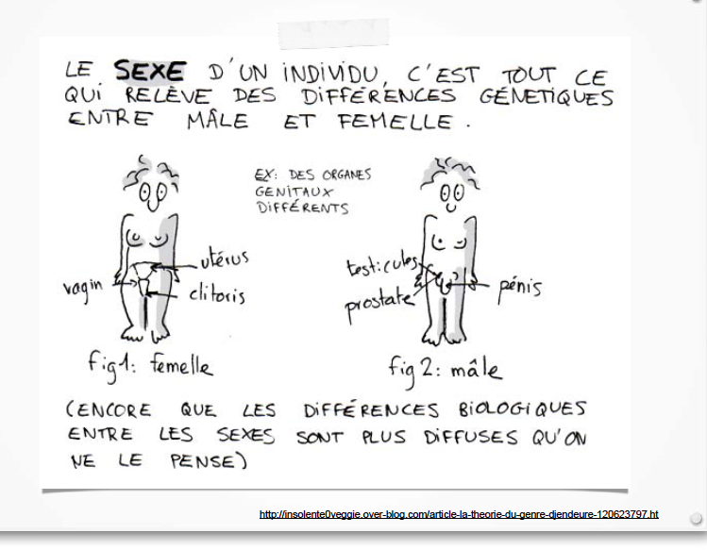
Construction sociale du genre
Notes:
Deux diapos font bien ressortir la différence entre le sexe et le genre.
Source : Rosa B., « La théorie du genre » (extraits), Insolente Veggie, 16 octobre 2013. http://www.insolente-veggie.com/la-theorie-du-genre-djendeure/

Slide 15
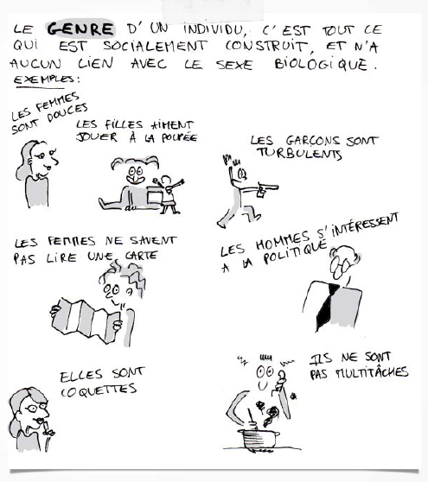
Construction sociale du genre
Notes:
Source : Rosa B., « La théorie du genre » (extraits), Insolente Veggie, 16 octobre 2013. http://www.insolente-veggie.com/la-theorie-du-genre-djendeure/

Slide 16
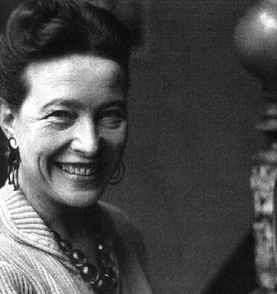
Construction sociale du Genre
Le genre est donc « un système social de différenciation et de hiérarchisation qui opère une bi-catégorisation relativement arbitraire dans le continuum des caractéristiques sexuelles des êtres humains » (N. Le Feuvre, 2002 : 12).
« On ne naît pas femme, on le devient »
Simone de Beauvoir, Le deuxième sexe, 1949
Notes:
Le problème ave la construction sociale du genre est que non seulement on associe des caractéristiques à l’un et l’autre sexe, mais on fige ces caractéristiques, dans une obligation de conformité. D’où les propos de Simone de Beauvoir : on ne naît pas femme, on le devient!
Cette construction sociale du genre induit aussi une hiérarchisation entre les sexes : on valorise le masculin et on dévalorise le féminin, d’où les salaires moindres accordés aux F dans les filières typiquement féminines.
Nicky Le Feuvre, Le genre, de la catégorisation du sexe, Paris, L’Harmattan, 2002, p. 12. Cité par I. Collet, p. 23.
Source de l’image : http://www.unifrance.org/annuaires/personne/371297/simone-de-beauvoir#&gid=1&pid=1

Slide 17
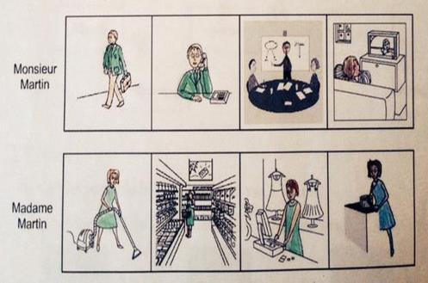
Construction sociale du Genre
Chacun assume donc un rôle assigné par son sexe biologique (rôles sexuels).
Rôles sexuels : « Ensemble de comportements, d’attitudes et d’activités attribués respectivement aux femmes et aux hommes dans une culture donnée » (C. Denis et coll., 2001 : 284).
Notes:
Dans chaque société, hommes et femmes sont appelés à développer des attitudes et des comportements en conformité de leur genre. C’est ce qu’on appelle les rôles sexuels.
Source de l’image : Dessin : © Virginie Sassoon. Reproduit dans Fabienne Cosnay, « Devoir sexiste à l'école : le mea culpa d'une maison d'édition ». Europe 1, 21 octobre 2014 : http://www.europe1.fr/societe/devoir-sexiste-a-l-ecole-le-mea-culpa-d-une-maison-d-edition-2266387

Slide 18
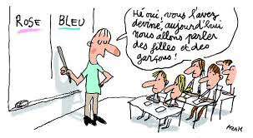
Construction sociale du Genre
Analyser comment hommes et femmes se conforment aux normes établies en fonction du genre assigné.
=> Conformité de genre : degré d’adhésion ou de déviance face aux normes établies pour chacun des sexes.
Pénalité pour les personnes qui ne se conforment pas.
Notes:
Source de l’image : Dessin de Jacques AZAM (© Milan presse) publié dans « #Etude : les stéréotypes font mauvais genre », Womenology.fr. http://www.womenology.fr/differences-hommes-et-femmes/etude-stereotypes-font-mauvais-genre/

Slide 19
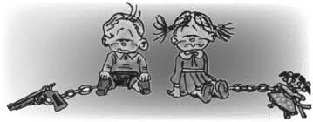
Construction sociale du genre
LE COURANT PASSE, ‪Les stéréotypes de genre ‬https://www.youtube.com/watch?v=S_r-texcy38
Notes:
On doit donc assumer le rôle qui nous est assigné (rôles sexuels).
Pour mieux comprendre cette réalité, on peut visionner cette vidéo produite par un groupe français qui travaille à déconstruire les stéréotypes de genre.
Vidéo : LE COURANT PASSE, ‪Les stéréotypes de genre‬, vidéo, 6 février 2014, 5.46 min,
https://www.youtube.com/watch?v=S_r-texcy38
Source de l’image : « Que préconise le récent rapport sur les stéréotypes filles/garçons ? », Perfégal, 20 février 2014. http://www.perfegal.fr/que-preconise-le-recent-rapport-sur-les-stereotypes-fillesgarcons.html

Slide 20
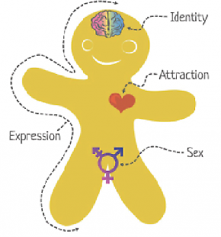
Une réalité plus complexe…
Sexe biologique
Identité sexuelle (de genre) : comment je me perçois : peut être en décalage avec le sexe biologique => trans (.5 à 1% s’identifie à transgenre)
Rôle sociosexuel (expression de genre) : Normes sociales qui dictent les comportements attendus des H et des F
Orientation sexuelle : attirance affective pour une personne de son sexe, du sexe opposé ou des deux sexes
Notes:
Vidéo pertinente même si elle demeure dans une vision binaire. La réalité est en effet beaucoup plus complexe, comme en témoigne ce petit dessin.

Slide 21
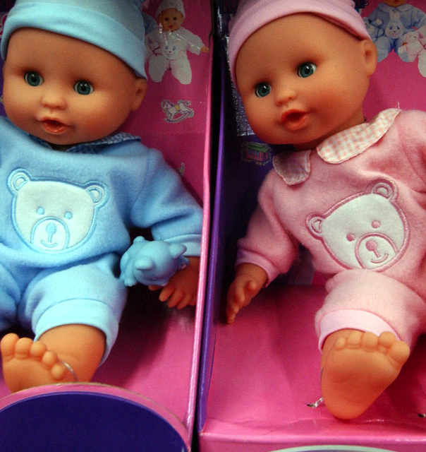
Rôle de la socialisation
Socialisation : « Processus par lequel un individu assimile les valeurs et les comportements sociaux rattachés à la culture dont il fait partie » (C. Denis et coll., 2001 : 103).
But de cette socialisation : construire une identité sociale et intégrer l'individu à la société.
Notes:
Pourquoi un telle acceptation des rôles sexuels? En fait, on ne s’en rend même pas compte car nous sommes conditionnés en ce sens dès la naissance.
C’est la socialisation qui fait qu’on appartient à une société donnée : on apprend ses codes, les façons de manger (fourchette, baguette, avec les doigts?), de rire, de s’habiller, de se comporter en public. À regarder ou pas les gens dans les yeux. On accède à une certaine culture qui va par ailleurs varier en fonction aussi de notre milieu social (classes populaires / bourgeoisie : comédie et musique populaire (jazz, blues, country) / théâtre et musique classique ).
On apprend aussi à se comporter en fonction du genre assigné.
Voir aussi « Des stéréotypes de genre omniprésents dans l’éducation des enfants »
Par Évelyne Daréoux : http://www.cairn.info/revue-empan-2007-1-page-89.htm
Source de l’image : Photo © AFP, reproduite dans Margaux DUGUET, « Un message contre le sexisme dans les jouets de Noël ? », Europe 1, 24 décembre 2014 : http://www.europe1.fr/societe/un-message-contre-le-sexisme-dans-les-jouets-de-noel-2327049

Slide 22
Le rôle de la socialisation
La notion de socialisation permet donc de dépasser le débat : nature / culture ou inné / acquis
Analyser comment la socialisation construit l’identité de genre :
  « Le mouvement par lequel la société façonne les individus vivant en son sein. En partant des individus, la socialisation se définit comme le processus par lequel un être biologique est transformé en un être social propre à une société déterminée » (B. Lahire, 2014, web).
Notes:
L’analyse de la construction sociale du genre permet donc de dépasser l’éternel débat : nature / culture ou inné / acquis pcq il permet d’analyser comment la socialisation construit l’identité de genre.
C’est donc un processus spécifique à chaque société même s’il y a certains universaux, des choses que l’on retrouve dans toutes les sociétés, comme le tabou de l’inceste…
Bernard LAHIRE, « SOCIALISATION, sociologie », Encyclopædia Universalis [en ligne], consulté le 19 janvier 2016. URL : http://www.universalis.fr/encyclopedie/socialisation-sociologie/

Slide 23

Rôle de la socialisation
Socialisation variable selon les pays, les régions du monde.
  Socialisation va colorer l’expérience des populations immigrantes dans leur pays d’accueil.
Notes:
Exemple: Population immigrante en provenance de sociétés où la division sexuelle des rôles est très forte => tendance à reproduire cette division et à choisir, pour eux ou leurs enfants, des métiers fortement « genrés ». Donc: à choisir des domaines qui reflètent leurs valeurs culturelles, les rapports sociaux de genre de leur pays d’origine (impact de leur propre socialisation). Important d’en être conscients afin d’aider à déconstruire les stéréotypes de genre.
Info Joëlle Mathieu:
La population dite immigrée compte pour 13 à 15 % de la population totale du Québec. +/- 52 600 nouveaux arrivants/année (MIDI, 2015).
Le nombre d’hommes et de femmes se partage à peu près également (H: 50,1% F: 49,9%) qui arrivent principalement dans la catégorie «économique» dans le but d’intégrer le marché du travail.
Les nouveaux arrivants proviennent en majorité de pays d’Afrique (33,9%) ou d’Asie (27,6%). Plusieurs femmes immigrantes ont donc été socialisées dans des pays en voie de développement où, l’égalité hommes-femmes est à faire et où la construction sociale du genre et la ségrégation professionnelle sont encore plus marquées que chez nous.
Plusieurs d’entre elles ont donc des diplômes reflétant cette construction et se cherchent des emplois dans des domaines traditionnellement réservés aux femmes. Par exemple, chez les nouveaux arrivants, plus d’un homme sur cinq (21,2%) a l’intention d’exercer une profession associée aux sciences naturelles et appliquées, une part significativement plus élevée que celle observée chez les femmes (8,8%)… (MIDI, 2015).
Les immigrants encouragent souvent leurs enfants à s’orienter vers des domaines qui reflètent leurs valeurs culturelles, les rapports sociaux de genre de leur pays d’origine et/ou un certain prestige.
Source de l’image : People with Jigsaw Puzzle Forming Globe in Photo, ID 43921449 © Rawpixelimages | Dreamstime.com, http://www.dreamstime.com/stock-photo-people-jigsaw-puzzle-forming-globe-photo-image43921449

Slide 24
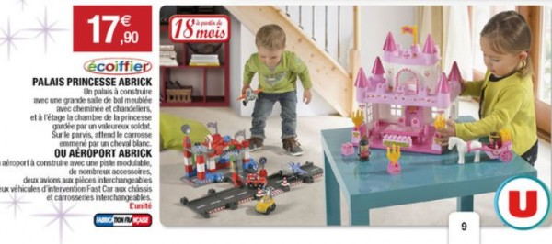
Le rôle de la socialisation
Socialisation amorcée in utero et se poursuit dans l’enfance par l’acquisition de stéréotypes sexuels
Notes:
Socialisation s’amorce dès la conception.
Les enfants font donc très rapidement l’acquisition de stéréotypes sexuels.
Source de l’image : Source : FANSOLO, « Catalogue jouets 2014 : Super U renonce à l’anti-sexisme… », Toyzmag.com, 30 octobre 2014 : http://www.toyzmag.com/2014/10/catalogue-jouets-2014-super-u-renonce-a-lanti-sexisme/

Slide 25

Du genre aux Stéréotypes sexuels
Stéréotype : « Une image mentale entretenue collectivement, souvent caricaturale, fondée sur une connaissance incomplète d’un groupe » (C. Denis et coll., 2001 : 248).
  Stéréotype sexuel : image mentale, construite collectivement au sujet du genre masculin ou du genre féminin.
Notes:
Les enfants développent donc des représentations de ce qu’est un garçon ou une fille; de ce que fait un garçon ou une fille : comment on se comporte à la garderie, à l’école, dans la cour d’école, etc.
Claire Denis et coll. Individu et société (3e édition)
Source de l’image : Annie DESROCHERS, Les jouets sexistes du 21e siècle : http://jouetsexiste.tumblr.com
NB : ces livres sont des livres de bain utilisés pour les tout-petits

Slide 26

Du genre aux Stéréotypes sexuels
  La socialisation permet l’intégration des rôles sexuels auxquels hommes et femmes sont destinés => stéréotypes de genre.
  Afin de se conformer aux valeurs sociales.
Valeurs : « conception collective définissant ce qui est idéal, désirable ou estimable en ce qui a trait aux manières d’être et d’agir dans une société » (C. Denis, 2001 : 74).
Notes:
Ils intègrent des rôles sexuels et se conforment ainsi à ce que la société attend d’eux, aux valeurs de leur société en adoptant des stéréotypes de genre.
Claire Denis et coll. Individu et société (3e édition)
Source de l’image : « Pas de cadeau pour le sexisme! Campagne contre les jouets sexistes », romy.tetue.net, http://romy.tetue.net/pas-de-cadeau-pour-le-sexisme?lang=fr

Slide 27

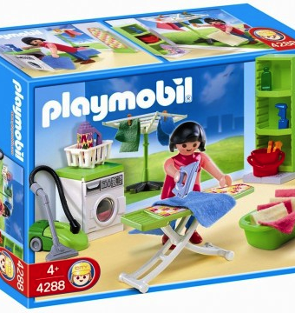
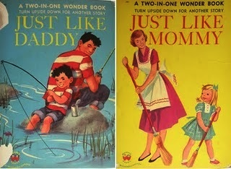
Du genre aux Stéréotypes sexuels
La famille, les jouets, l’école, contribuent à la socialisation : => développement de stéréotypes de genre.
  École : manuels scolaires et méthodes pédagogiques, comportements attendus, etc.
L’intériorisation des stéréotypes de genre fait en sorte que l’on perçoit le monde à travers une lunette « genrée » sans même en être conscient.
Pas beaucoup d’évolution, finalement, depuis 50 ans!
Notes:
Cette socialisation passe par différents canaux (les agents de socialisation) : famille, garderie, école, etc.
Famille : comportements (aider papa ou maman dans des activités genrées), jouets, etc.
École : comportements attendus : on accepte que les gars soient plus turbulents / filles doivent être sages; les exemples que l’on donne qui peuvent reposer sur des stéréotypes; les manuels utilisés, etc.
Et tout cela nous semble bien naturel, inné, immuable alors que tout ce que l’on offre aux enfants, c’est la conformité de genre.
On peut d’ailleurs constater que cela n’a pas beaucoup évolué depuis 50 ans!
Sources des images :
Playmobil : Fille qui repasse : « Jouets et représentation des sexes (y’a pas que le droit!) », libertees.blog.lemonde.fr, 1er décembre 2011 : http://libertees.blog.lemonde.fr/category/y-a-pas-que-le-droit/
Livre scolaire chapitres 2 et 5 : Révolution permanente.com
Momy/Dady : Caroline Claeys, « Un nouveau rapport pour alimenter le débat sur les stéréotypes sexués », EuroMed égalité hommes-femmes, janvier 2014 : http://www.scoop.it/t/euromed-egalite-hommes-femmes/?tag=stéréotypes+sexués

Slide 28

Notes:
Allez dans n’importe lequel des magasins pour enfants et vous constaterez cette immense dichotomie dans les jouets.
Remarquez aussi les couleurs : le rose pour les filles et le bleu pour les garçons.
Les dernières années semblent avoir amplifié le phénomène. Les vélos ne sont plus bleu, vert, rouge, mais rose et bleu.
Le même jean pour bébé aura un petit imprimé avec une auto ou une fleur.
Source de l’image : Dans un magasin de jouets de Lille en décembre 2012. PHILIPPE HUGUEN / AFP. Photo illustrant l’article de Cécile Prudhomme, « En France, le budget pour Noël est en hausse », Le Monde, 13 novembre 2015 : http://www.lemonde.fr/economie/article/2015/11/13/en-france-le-budget-pour-noel-est-en-hausse_4808696_3234.html

Slide 29

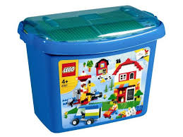
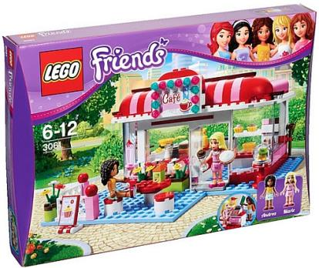
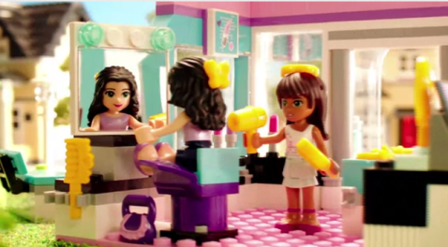
Notes:
Et même les Lego se sont mis de la partie. Avant : gars et filles jouent avec les mêmes Lego, même s’ils étaient d’abord destinés aux garçons.
Aujourd’hui, c’est comme si les gars seulement pouvaient construire un engin spatial et les filles, faire dînette. Pas vraiment de changements en termes de stéréotypes, malgré des années de dénonciations. On comprend que c’est aussi un moyen de faire davantage de vente (articulation patriarcat / capitalisme).
Il y a donc régression….
Sources des images :
Till The Cat, « Lego : le côté obscur et la force des clichés », 8 juin 2012 : http://www.tillthecat.com/2012/06/lego-le-cote-obscur-et-la-force-des-cliches/
Jeanne Ryan,« Lego’s For Girls, Sending Wrong Message?», 24 janvier 2012: http://mix108.com/legos-for-girls-sending-wrong-message-video/

Slide 30
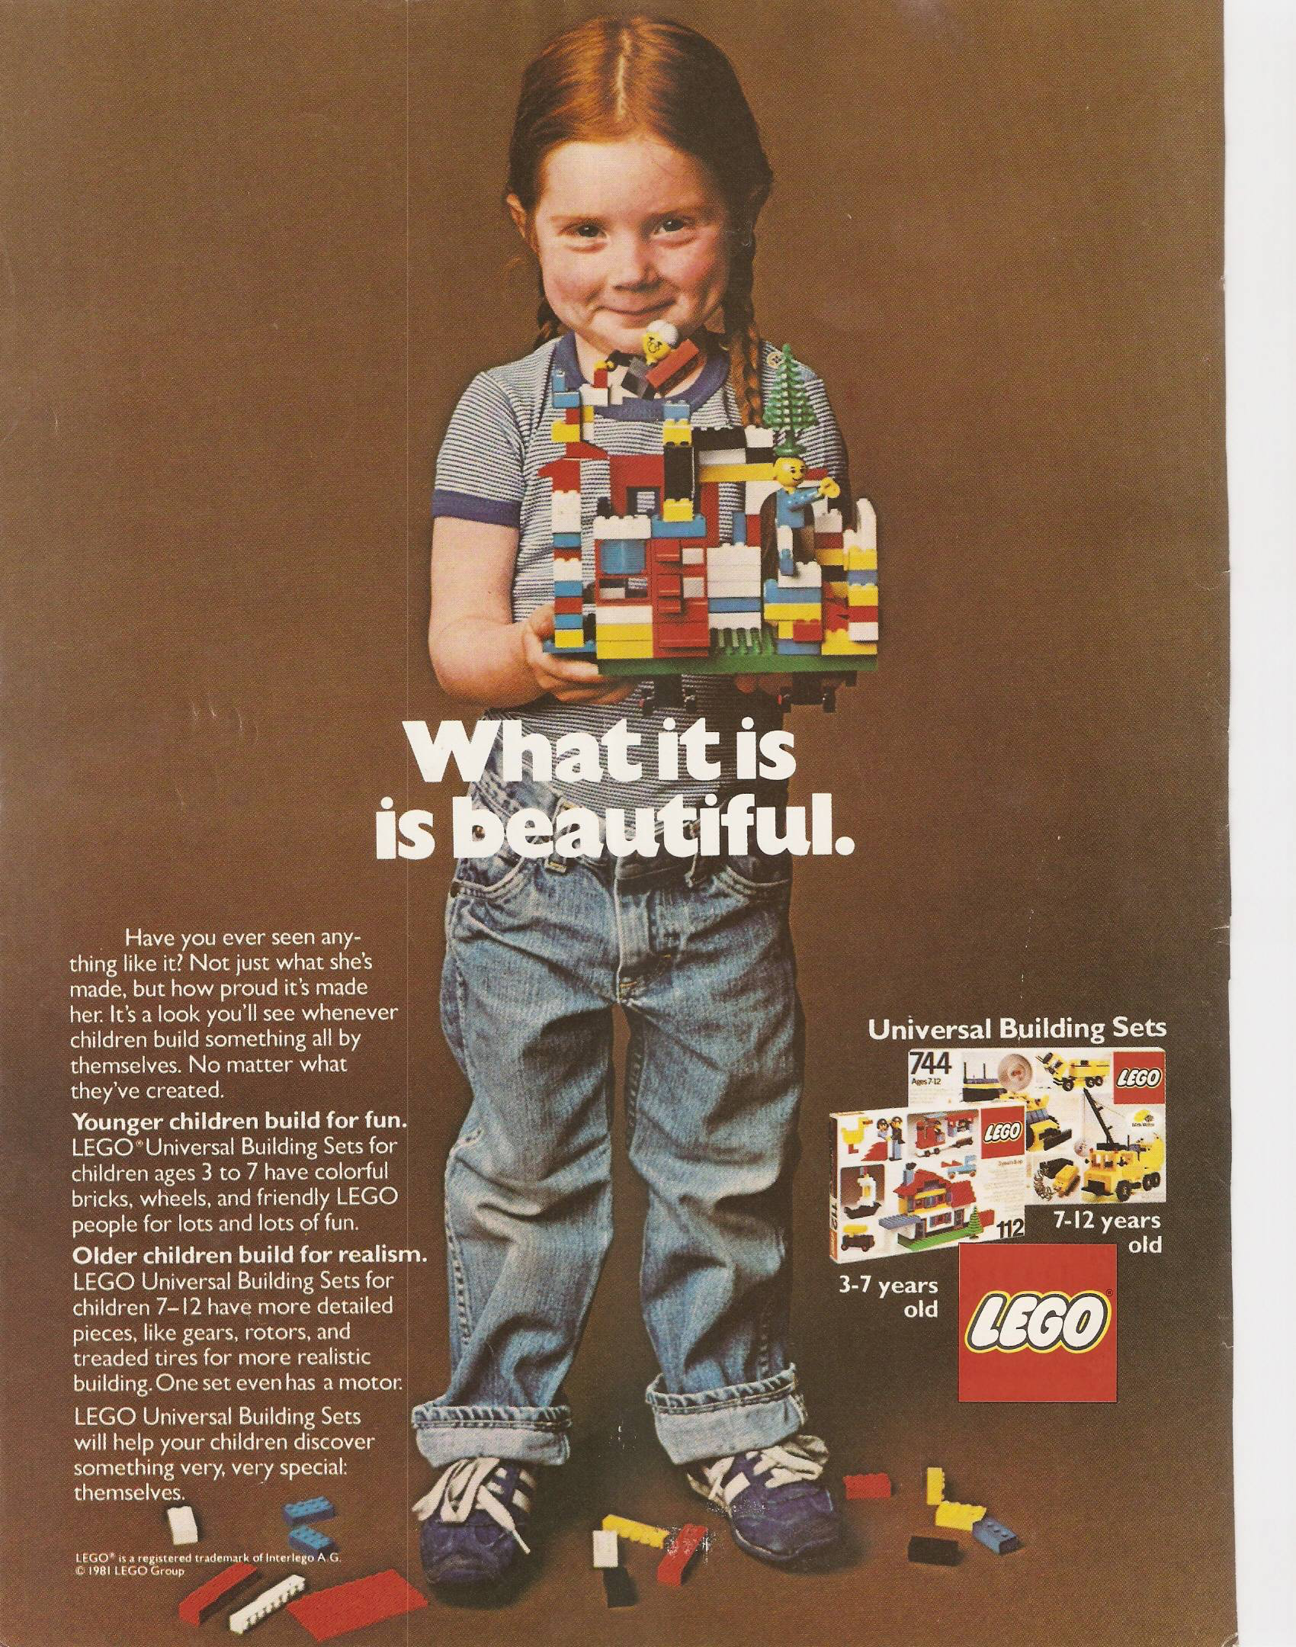
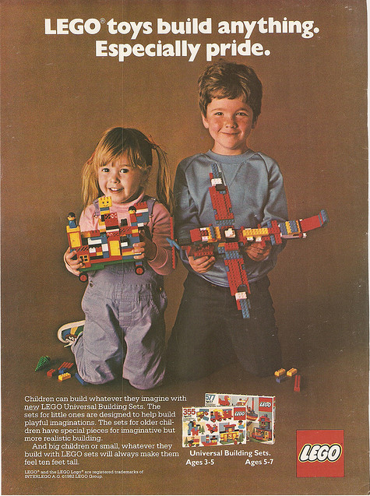
Notes:
Lettre adressée aux parents qui expliquent que les filles aiment créer comme les garçon (1981).
« Chers parents.
Le besoin de créer est identique chez tous les enfants. Garçons ou filles. C'est l'imagination qui compte. Pas l'habileté manuelle. On construit ce qui nous vient à l'esprit, de la façon que l'on veut. Un lit comme un camion. Une maison de poupée comme un vaisseau spatial.
Beaucoup de petits garçons aiment les maisons de poupées. Elles sont plus humaines que les vaisseaux spatiaux. Beaucoup de petites filles préfèrent les vaisseaux spatiaux. Ils sont plus excitants que les maisons de poupées.
La chose la plus importante est de mettre le bon matériel entre leurs mains et de les laisser créer ce qui les attire. »
Source : http://www.huffingtonpost.fr/2014/11/25/lettre-lego-parents-photo-1970-genre-jouets-sexualisation-egalite-fille-garcon-_n_6218920.html
Source de l’image de la fillette : http://www.huffingtonpost.fr/2014/11/25/lettre-lego-parents-photo-1970-genre-jouets-sexualisation-egalite-fille-garcon-_n_6218920.html
Source de l’image gars et fille : http://www.bing.com/images/search?view=detailV2&ccid=KTCy4AbH&pccid=kF3e1VJY&id=ACD85E3C212AD4914A3C2622D22D3FAFD6CBCDB5&pmid=B25F610A8817EFF50603FC228FCE67305A2AECA4&q=jouets+lego+fille+en+saloppette&psimid=607988622270074093&iss=VSI&selectedindex=3&count=35&first=1&simid=608046973698116917&thid=OIP.M2930b2e006c753c4bfdd69a4adb8b443o0

Slide 31
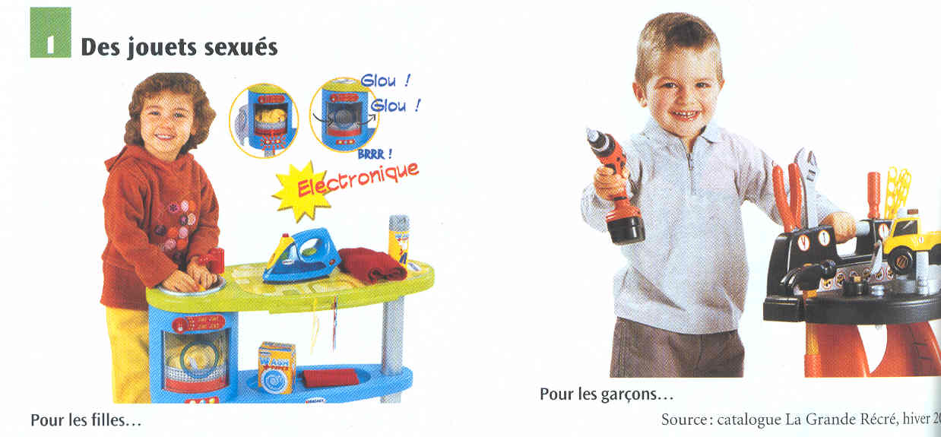
Notes:
Il semble qu’il n’y ait plus grand complexe à présenter des images très genrées qui nous renvoient à des stéréotypes de genre des plus « classiques ».
Source de l’image : Illustration tirée du site de l’Association de soutien aux femmes en politique, mars 2008 : https://asfep.files.wordpress.com/2008/03/jouets-sexues.jpg

Slide 32

Notes:
Les filles continuent donc de développer des « compétences » liées à la sphère domestique, familiale, et seront plus facilement attirées à choisir par la suite des filières professionnelles liées à leur socialisation – des filières moins payantes en raison de la dévalorisation des métiers féminins que nous avons évoquée au début de la présentation.
Source de l’image : FIÈRES, Association féministe lesbienne, bi, trans, De l’enfance à l’âge adulte : le marketing sexiste
1er janvier 2015, https://fieres.wordpress.com/2015/01/01/de-lenfance-a-lage-adulte-le-marketing-sexiste/

Slide 33
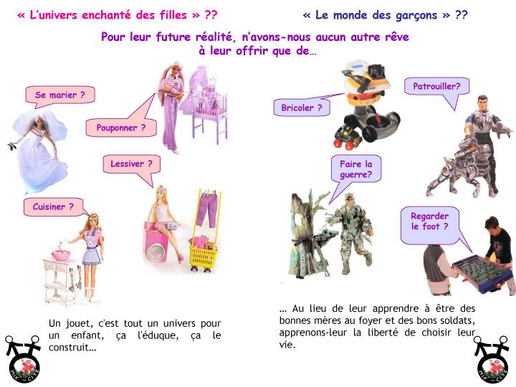
Notes:
Le mouvement féministe a amorcé une critique importante des jouet stéréotypés, cherchant à déconstruire les modèles de socialisation afin de développer de nouveaux modèles.
Faire en sorte que toutes les filières professionnelles soient offertes aux filles et aux garçons, selon leurs aptitudes.
Source de l’image : « Sexisme dans les jouets », Mix cité 31 Toulouse : http://mix.cite31.free.fr/?page_id=219

Slide 34
Du genre aux Stéréotypes sexuels… aux inégalités
Aujourd’hui, malgré les progrès de leur scolarisation, les femmes demeurent encore cantonnées dans des secteurs d’emploi bien précis (ségrégation professionnelle).
Les stéréotypes de genre liés à la socialisation permettent la pérennité de cette réalité, au détriment des femmes :
  Les femmes sont toujours dans des filières scolaires typiquement féminines
  Les femmes ont des revenus moindres
  Elles sont sous-représentées dans les lieux décisionnels, dans les structures syndicales, etc.
      % de femmes en politique atteint rarement la zone paritaire (40%)
      Femmes sous-représentées dans les instances syndicales, les conseils d’administration

Slide 35
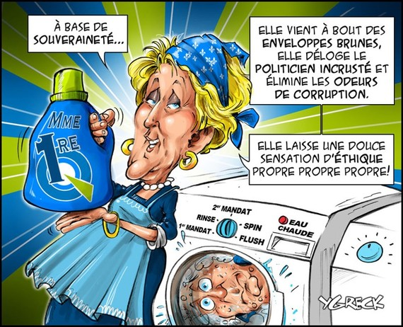
Du genre aux Stéréotypes sexuels… aux inégalités
Les personnes qui transgressent les rôles assignés à leur genre sont facilement stigmatisées, ridiculisées :
  Ex. : Caricatures de Pauline Marois : Le « sexisme ordinaire » et la construction sociale du genre.
http://quebec.huffingtonpost.ca/anthony-bergeron/caricatures-sexistes-femmes-politiques-quebecoises-ciblees_b_6848508.html
Notes:
« Les femmes politiques, dans les caricatures, sont associées à la sphère privée : elles s'occupent des enfants, font la vaisselle, la lessive, l'époussetage, donnent le biberon, etc. Au lieu de les prendre comme des personnes politiques pleines et entières, on insiste sur l'idée qu'elles devraient être dans la sphère domestique. Qu'elles auraient dû demeurer chez elles, car l'arène politique est “un sport d'homme″ ». Tiré de l’article de Anthony Bergeron, (Finissant au baccalauréat en Sociologie, Histoire et Études Féministes, UQAM), « Caricatures sexistes : Femmes politiques québécoises ciblées » Huffington Post,11/03/2015, http://quebec.huffingtonpost.ca/anthony-bergeron/caricatures-sexistes-femmes-politiques-quebecoises-ciblees_b_6848508.html
Source de l’image : Ibid

Slide 36
En conclusion
« Ce n’est pas la différence des sexes qu’il faut déconstruire, mais les inégalités nombreuses dont elle est la cause […] » le concept de genre « doit être porté haut pour tout ce qu’il recèle d’émancipation potentielle et défendu comme un concept opératoire, dont l’usage scientifique est éclairant et fécond, et dont l’effet politique est la défense de l’émancipation et des valeurs de la démocratie ».
      Muriel Salle, « Formation des enseignants : les résistances au genre », 2014, p. 81.
Notes:
Comprenons bien que le problème n’est pas la différence des sexes mais le fait que l’on impose des comportements, attitudes et rôles aux unes et aux autres en fonction de leur sexe biologique de façon figée, que cette différence soit hiérarchisée au détriment des femmes et que celles et ceux qui divergent de ces rôles imposés soient mis au ban, stigmatisés.
Ex. : décrochage plus grand des garçons : pcq on ne valorise pas l’assiduité. Si tu es bon à l’école, tu es mieux d’être aussi sportif, délinquant, pas un « nerds » pcq marginalisé.
Muriel Salle, « Formation des enseignants : les résistances au genre », Travail, genre et société, Enseigner le genre, no 31, 2014, p. 81.

Slide 37
Atelier
Impacts de la construction sociale du genre
Les solutions à notre portée
Notes:
Sur mon enseignement : donner davantage la parole aux gars ou ne pas favoriser la prise de parole aux filles; donner des exemples qui renforcent les stéréotypes sexuels; ne rien dire sur les farces sexistes ou les préjugés sexistes.
Sur la constitution de ma discipline : Histoire : accent sur la vie politique et non les phénomènes sociaux et analyse des phénomènes sociaux avec une lunette genrée (artisans : femme de l’artisan oubliée pourtant bien présente). Avoir le souci de questionner la discipline, de remettre en question les idées préconçues comme on l’a fait en SPU. Techniques policières ou services d’incendie : pas seulement la force physique. Oblige à repenser les façons de faire, de travailler ce qui est profitable pour tout le monde, H et F.
Dans mes pratiques syndicales : culture de la confrontation; ne pas réagir aux commentaires sexistes, aux préjugés.
Femmes : ne pas oser prendre la parole; penser que mes idées, réflexions ne sont pas pertinentes.

Slide 38
Bibliographie
BERGERON, Anthony, « Caricatures sexistes : Femmes politiques québécoises ciblées » Huffington Post,11/03/2015, http://quebec.huffingtonpost.ca/anthony-bergeron/caricatures-sexistes-femmes-politiques-quebecoises-ciblees_b_6848508.html.
CONSEIL DU STATUT DE LA FEMME, Portrait des Québécoises en 8 temps, Québec, CSF, 2014 et édition mai 2016.
DARÉOUX, Évelyne, Des stéréotypes de genre omniprésents dans l’éducation des enfants, http://www.cairn.info/revue-empan-2007-1-page-89.htm.
DENIS, Claire et coll. Individu et société (3e édition), Montréal / Toronto, Chenelière/ Mcgraw-Hill, 2006.
INSTITUT DE LA STATISTIQUE DU QUÉBEC, Enquête sur la dynamique du travail et du revenu et Enquête sur les finances des consommateurs, Statistique Canada, Québec, ISQ, 20 mars 2012.
LAHIRE, Bernard, « SOCIALISATION, sociologie », Encyclopædia Universalis [en ligne], consulté le 19 janvier 2016. URL : http://www.universalis.fr/encyclopedie/socialisation-sociologie/.
LE FEUVRE, Nicky, Le genre, de la catégorisation du sexe, Paris, L’Harmattan, 2002, p. 12. Cité par I. Collet, p. 23.
LE COURANT PASSE, ‪Les stéréotypes de genre‬, vidéo, 6 février 2014, 5.46 min, https://www.youtube.com/watch?v=S_r-texcy38.
      SALLE, Muriel, « Formation des enseignants : les résistances au genre », Travail, genre et sociétés. Enseigner le genre, no 31, 2014, p. 69-84
      SCOTT, Joan, « Genre : une catégorie utile d’analyse historique », Les cahiers du GRIF, nos 37-38, 1988 (1986), p. 125-153.

Slide 39
SOURCES des Images :
Diapo 3 :
http://blog.ysance.com/2014/01/27/ingenieur-developpeur-une-double-competence-generatrice-de-success-story/
Diapo 4 :
Vente : Fotosearch. Banque d'Images et de Vidéo: http://www.fotosearch.fr/UNN344/u10581806/
Coiffeuse : http://www.welcome-geneva.ch/coiffure-millenium/coiffure-millenium.htm
Secrétaire : http://a404.idata.over-blog.com/4/97/51/12/Secretaire-medicale.png
Infirmière : Illustration fotolia, http://www.journaldemontreal.com/2015/02/05/des-debuts-prometteurs
Diapos 5 et 6 : http://thumb10.shutterstock.com/photos/thumb_large/1451831/144198103.jpg
Diapos 8, 9, 10 : OLIVIER CORSAN / MAXPPP, dans Jéromine Santo Gammaire,
« Que faire pour lutter contre les inégalités salariales au sein du couple ? » France TV Info, 06/03/2014 : http://www.francetvinfo.fr/france/que-faire-pour-lutter-contre-les-inegalites-salariales-au-sein-du-couple_545051.html
Diapo 11 :
Service de garde: http://www.coopsco.com/ib/000023840000/CO_IMAGESBANK_MAST1/9782/5511/9589/3/9782551195893/large_9782551195893.jpg
Mères et enfants : http://www.lepapillonetlempereur.com/wp-content/uploads/2014/01/Mères-Enfants-Cousins-Cousines.jpg
Diapos 14 et 15 : Rosa B., « La théorie du genre » (extraits), Insolente Veggie, 16 octobre 2013. http://www.insolente-veggie.com/la-theorie-du-genre-djendeure/
Diapo 16 : http://www.unifrance.org/annuaires/personne/371297/simone-de-beauvoir#&gid=1&pid=1
Diapo 17 : Dessin : © Virginie Sassoon. Reproduit dans Fabienne Cosnay, « Devoir sexiste à l'école : le mea culpa d'une maison d'édition ». Europe 1, 21 octobre 2014 : http://www.europe1.fr/societe/devoir-sexiste-a-l-ecole-le-mea-culpa-d-une-maison-d-edition-2266387

Slide 40
Diapo 18 : Dessin de Jacques AZAM (© Milan presse) publié dans « #Etude : les stéréotypes font mauvais genre », Womenology.fr. http://www.womenology.fr/differences-hommes-et-femmes/etude-stereotypes-font-mauvais-genre/
Diapo 19 : « Que préconise le récent rapport sur les stéréotypes filles/garçons ? », Perfégal, 20 février 2014. http://www.perfegal.fr/que-preconise-le-recent-rapport-sur-les-stereotypes-fillesgarcons.html
Diapo 21 : Photo © AFP, reproduite dans Margaux DUGUET, « Un message contre le sexisme dans les jouets de Noël ? », Europe 1, 24 décembre 2014 : http://www.europe1.fr/societe/un-message-contre-le-sexisme-dans-les-jouets-de-noel-2327049
Diapo 23 : People with Jigsaw Puzzle Forming Globe in Photo, ID 43921449 © Rawpixelimages | Dreamstime.com, http://www.dreamstime.com/stock-photo-people-jigsaw-puzzle-forming-globe-photo-image43921449
Diapo 24 : FANSOLO, « Catalogue jouets 2014 : Super U renonce à l’anti-sexisme… », Toyzmag.com, 30 octobre 2014 : http://www.toyzmag.com/2014/10/catalogue-jouets-2014-super-u-renonce-a-lanti-sexisme/
Diapo 25 : Annie DESROCHERS, Les jouets sexistes du 21e siècle : http://jouetsexiste.tumblr.com
Diapo 26 : « Pas de cadeau pour le sexisme! Campagne contre les jouets sexistes », romy.tetue.net, http://romy.tetue.net/pas-de-cadeau-pour-le-sexisme?lang=fr
Diapo 27 :
Playmobil : Fille qui repasse : « Jouets et représentation des sexes (y’a pas que le droit!) », libertees.blog.lemonde.fr,
1er décembre 2011 : http://libertees.blog.lemonde.fr/category/y-a-pas-que-le-droit/
Livre scolaire chapitres 2 et 5 : Révolution permanente.com
Momy/Dady : Caroline Claeys, « Un nouveau rapport pour alimenter le débat sur les stéréotypes sexués », EuroMed égalité hommes-femmes, janvier 2014 : http://www.scoop.it/t/euromed-egalite-hommes-femmes/?tag=stéréotypes+sexués

Slide 41
Diapo 28 : Dans un magasin de jouets de Lille en décembre 2012. PHILIPPE HUGUEN / AFP. Photo illustrant l’article de Cécile Prudhomme, « En France, le budget pour Noël est en hausse », Le Monde, 13 novembre 2015 : http://www.lemonde.fr/economie/article/2015/11/13/en-france-le-budget-pour-noel-est-en-hausse_4808696_3234.html
Diapo 29 :
Till The Cat, « Lego : le côté obscur et la force des clichés », 8 juin 2012: http://www.tillthecat.com/2012/06/lego-le-cote-obscur-et-la-force-des-cliches/
Jeanne Ryan,« Lego’s For Girls, Sending Wrong Message? », 24 janvier 2012: http://mix108.com/legos-for-girls-sending-wrong-message-video/
Diapo 28 : l’Association de soutien aux femmes en politique, mars 2008: https://asfep.files.wordpress.com/2008/03/jouets-sexues.jpg
Diapo 29 : FIÈRES, Association féministe lesbienne, bi, trans, De l’enfance à l’âge adulte : le marketing sexiste, 1er janvier 2015, https://fieres.wordpress.com/2015/01/01/de-lenfance-a-lage-adulte-le-marketing-sexiste/
Diapo 30 :
Image de la fillette: http://www.huffingtonpost.fr/2014/11/25/lettre-lego-parents-photo-1970-genre-jouets-sexualisation-egalite-fille-garcon-_n_6218920.html
Source de l’image gars et fille: http://www.bing.com/images/search?view=detailV2&ccid=KTCy4AbH&pccid=kF3e1VJY&id=ACD85E3C212AD4914A3C2622D22D3FAFD6CBCDB5&pmid=B25F610A8817EFF50603FC228FCE67305A2AECA4&q=jouets+lego+fille+en+saloppette&psimid=607988622270074093&iss=VSI&selectedindex=3&count=35&first=1&simid=608046973698116917&thid=OIP.M2930b2e006c753c4bfdd69a4adb8b443o0
Diapo 31 : Association de soutien aux femmes en politique, mars 2008: https://asfep.files.wordpress.com/2008/03/jouets-sexues.jpg
Diapo 32 : FIÈRES, Association féministe lesbienne, bi, trans, De l’enfance à l’âge adulte : le marketing sexiste, 1er janvier 2015, https://fieres.wordpress.com/2015/01/01/de-lenfance-a-lage-adulte-le-marketing-sexiste/
Diapo 33 : « Sexisme dans les jouets », Mix cité 31 Toulouse: http://mix.cite31.free.fr/?page_id=219
Diapo 35 : « Caricatures sexistes : Femmes politiques québécoises ciblées » Huffington Post,11/03/2015, http://quebec.huffingtonpost.ca/anthony-bergeron/caricatures-sexistes-femmes-politiques-quebecoises-ciblees_b_6848508.html

Slide 42
ANNEXE

Slide 43
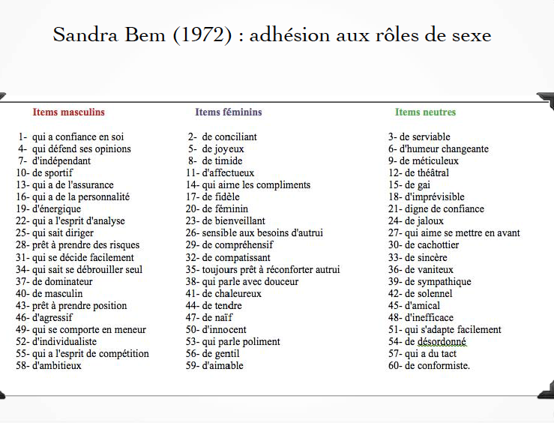
Notes:
Tiré de la conférence de Isabelle Collet

